Slide 1

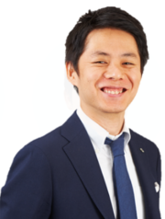
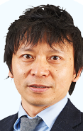
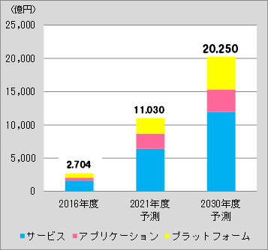








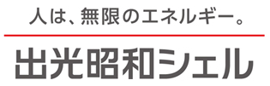


















AI事業者 GRID増資案件 (2019年6月)
1. GRID社概要
設立 ：2009年10月
所在地：東京都港区北青山Aoビル 6F
従業員：約60名(内、ｴﾝｼﾞﾆｱは約30名(ｲﾝﾀｰﾝ除))
資本金：0.8億円 (利益剰余金3.1億円)
事業内容：AIｿﾘｭｰｼｮﾝ開発、開発ｿﾌﾄｳｪｱ(ReNom)販売、ｿｰﾗｰ事業
財務状況：06/19見込 売上13億円(内AI関連売上4.5億円、PAT0.3億円)
既存株主：清長HD90.4%, 三井物産*/伊藤忠/丸紅 3.2% *当社初回投資は0.1億円(17年2月)
4. 差別化要素/市場規模
清長HD
(曽我部氏100%)
自動運転・ﾛﾎﾞｯﾄ・医療
AI市場規模
(出典：富士ｷﾒﾗ総研)
90%
100%
出資先
企業価値
3,000億/80億
曽我部完
取締役
曽我部東馬
技術顧問
上場済
言語処理
1,500億/25億
GRID
(AI/ソーラー)
清長
(物流業)
企業価値
/売上
将棋・囲碁
1,000億/13億
製造業
400億/15億
2. 出資概要
企業価値：100億円 (Pre-Money, 類似上場企業の売上ﾏﾙﾁﾌﾟﾙから算出)
出資金額：14.1億円 (累積持分15.1%、Majority株主(清長HD)の存在故に連外)
取得権利：社外取締役/出向者差入、希釈化防止、Tag Along、先買権、買取請求権、
残余財産優先権、次ﾗｳﾝﾄﾞの優先交渉権等
ｴﾈﾙｷﾞｰ
ｲﾝﾌﾗ
100億/5億
Disruptive
AI市場 成長率予想
GRIDの強み
①確かな顧客課題の把握と柔軟なｿﾘｭｰｼｮﾝ開発を支える人材
②特定産業領域でのOT知見・分析ﾉｳﾊｳ(ｿｰﾗｰ/物流/ｴﾈﾙｷﾞｰ/VPP)
3. 増資の意義・目的
AI/IoT分野における全社の先兵として、主体的に当社注力領域(ｴﾈﾙｷﾞｰ、ｲﾝﾌﾗ、ﾛｼﾞｽﾃｨｸｽ)でのAIｿﾘｭｰｼｮﾝ開発推進。事業者目線でのAI知見獲得。
他本部協業・連結ｱｾｯﾄ活用による最新ｿﾘｭｰｼｮﾝ開発と開発済ｿﾘｭｰｼｮﾝ展開による当社連結ｱｾｯﾄ価値向上
MKI人材投入によるﾉｳﾊｳ蓄積を通じたMKI提供ｿﾘｭｰｼｮﾝの価値向上、社外流出の減少/社外向け案件の競争力強化(ｺﾝｸﾞﾛﾏﾘｯﾄﾌﾟﾚﾐｱﾑの実現)
5.経済性/ﾘｽｸｼﾅﾘｵ
以下3点の進捗や発展性を踏まえ、
成長戦略/人員計画の見直しを実施
①PoCからの本導入化(～2021年)
②注力業界での横展開(～2022年)
③PaaS(Performance as a Service)
ﾓﾃﾞﾙの実効性検証(～2022年)
左記3点の見極め実施
他本部協業
ｴﾈﾙｷﾞｰ本部
ﾓﾋﾞﾘﾃｨ本部
他営業本部
GRIDとの
注力分野
Energy
VPP/電力
Infra-structure
Logistics
他Investor
販売代理店
ﾌﾟﾛｼﾞｪｸﾄ開発
GRID成長戦略
組織体制整備/ｶﾞﾊﾞﾅﾝｽ
他本部連携(場の提供)
営業支援/海外展開
技術部隊投入
ﾉｳﾊｳ吸収・蓄積
他分野のDT
製造業、ﾍﾙｽｹｱ
食料、通信等
S/I Partner
※各ｼﾅﾘｵの詳細は業務部と議論中
Pess Caseでは
採用を制限
3%
15%
提携
ｿﾘｭｰｼｮﾝ開発提供
AI人材育成
大学連携
人材
6. 社内協業の進捗状況
ｴﾈﾙｷﾞｰ本部 ： LNG、VPP、ｼｪｰﾙ探鉱、Logistics最適化等、複数ﾃｰﾏの共同PoCを検討中。 協業深化のため、ｴﾈﾙｷﾞｰ本部直下、IT・DT推進室との定例会開催を協議中
ﾓﾋﾞﾘﾃｨ ：JRE案件を共同推進中の交ﾌﾟﾛ部や新価値創造室との定例会開催を検討中
ｺｰﾎﾟﾚｰﾄ物流 : Logistics分野でのGRIDとのPoC実施に向け、具体的なﾃｰﾏを選定中
DT Team ：最新のGRID取組案件を共有
MKI : ReNoｍ販売代理店契約締結済(18年12月)。 ﾗｲｾﾝｽ販売に限らず、
ReNomを活用した分析案件を受注/実行済(当社DT案件含)。
導入先 一例
ﾉｳﾊｳ
付加価値Up
ｺﾝｸﾞﾛﾏﾘｯﾄ
ﾌﾟﾚﾐｱﾑ実現
GRID 導入事例
千代田化工 : ﾄﾞﾝｷﾞ・ｽﾉﾛLNG(尼)のAIによる生産効率向上ﾌﾟﾛｼﾞｪｸﾄ (世界初)
NEXCO : AIによる渋滞予測技術の共同開発
某自動車ﾒｰｶｰ : AIによる仕様検査の自動化(某ﾊｲﾌﾞﾘｯﾄﾞｶｰ生産ﾗｲﾝへ組込済、情報管理)
7. 今後の時間軸/ｱｸｼｮﾝ
19年6月 D/D、投資契約交渉、稟議準備 (森安本部長ご挨拶@6月10日)
19年7月 稟議申請、投資契約締結
19年8月 増資実行

